Slide 1
География в начале XX века

Slide 2
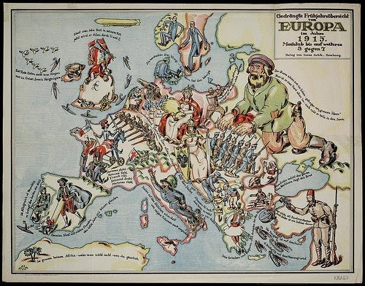
Значительными научными работами в XX в. выделяются школа Берга-Борзова в физической географии, биогеографическая школа Сукачева, географо-геохимическая школа Вернадского – Полынова, экономико-географическая школа Баранского-Колосовского и др.

Slide 3
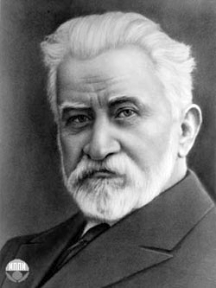
JI. С. Берг (1876-1950 гг.) по праву считается одним из основателей ландшафтоведения. Ученик Анучина – Берг на практике реализовал системный подход в географии. Каждый ландшафт он рассматривал как целостный механизм, части которого определяют целое и наоборот.
Дмитрий Николаевич Анучин
Лев Семёнович Берг

Slide 4
Основные труды

Slide 9
Муравейский Сергей Дмитриевич – гидробиолог, основоположник биогидрологии – области географической науки, изучающая с биологических позиций водоемы суши как целостные природные объекты

Slide 11
Колосовский Николай Никола́евич (1891-1954), советский экономист и экономико-географ, один из создателей советской районной школы экономической географии.

